Slide 1

BÁO CÁO TIẾN ĐỘ ĐATN LẦN 4
VIỆN CÔNG NGHỆ THÔNG TIN VÀ TRUYỀN THÔNG
TÊN ĐỀ TÀI
NGHIÊN CỨU VÀ XÂY DỰNG GAME TRÊN ANDROID SỬ DỤNG NỀN TẢNG UNREAL ENGINE 4
CHUYÊN NGÀNH: CÔNG NGHỆ THÔNG TIN
GIÁO VIÊN HƯỚNG DẪN: PGS.HUỲNH QUYẾT THẮNG
SINH VIÊN: VƯƠNG VĂN HUY
MSSV: 20121812
Hà Nội, tháng 9/2019

Slide 2
CÁC CÔNG VIỆC ĐÃ THỰC HIỆN TRONG TUẦN
I. Tìm hiểu về va chạm trong Unreal Engine 4.
- Tổng quan về va chạm.
Các loại va chạm.
Cách xử lý va chạm.
II. Xây dựng 1 logic về xử lý va chạm.(tiếp tục sử dụng ví dụ đã làm ở tuần trước đó)
Tạo các vật cản trên đường đi của nhân vật.
Xử lý va chạm khi nhân vật va chạm với vật cản

Slide 3
I. Tìm hiểu về va chạm trong Unreal Engine 4.
Tổng quan.
Mọi đối tượng thì đều có thể va chạm với các đối tượng khác. Có rất nhiều cách phản hồi thể hiện cách thức tương tác của 1 đối tượng với các đối tượng khác.
Khi xảy ra collison(va chạm) hoặc overlap(chồng chéo), tất cả các đối tượng có thể phản hồi bằng cách block(chặn), overlap, ignore(bỏ qua).
Để có thể xảy ra va chạm, một đối tượng cần có 1 đại diện trong không gian. Có thể sử dụng những thành phần sau:
+ Collision mesh(va chạm lưới): được tạo tự động khi import vào trong Unreal Editor. Người dùng cũng có thể tự tạo bằng phần mềm 3D.
+ Collision component: có 3 hình dạng là box(hộp), capsule(hình viên nang) và sphere(hình cầu). Có thể thêm thông qua Component Panel. Thường được sử dụng cho các va chạm đơn giản

Slide 4
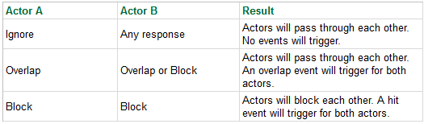
I. Tìm hiểu về va chạm trong Unreal Engine 4.
2. Response collision(Phản hồi va chạm).
- Cách tương tác giữa 2 Actor:

Slide 5
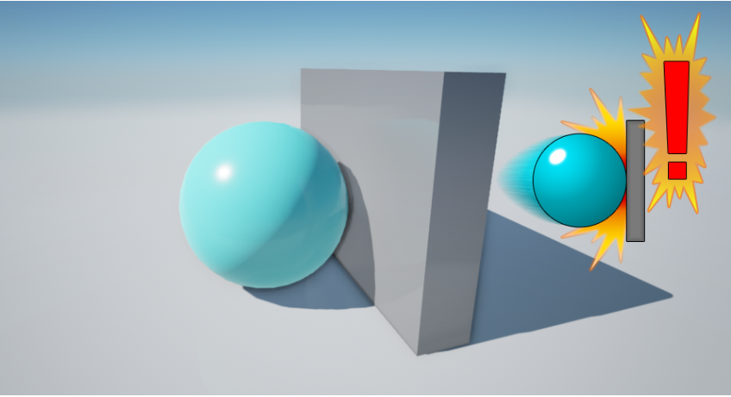
I. Tìm hiểu về va chạm trong Unreal Engine 4.
Block

Slide 6
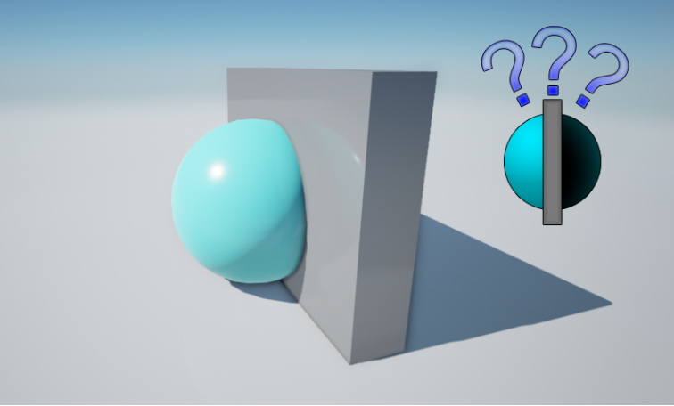
I. Tìm hiểu về va chạm trong Unreal Engine 4.
Overlap and Ignore

Slide 7
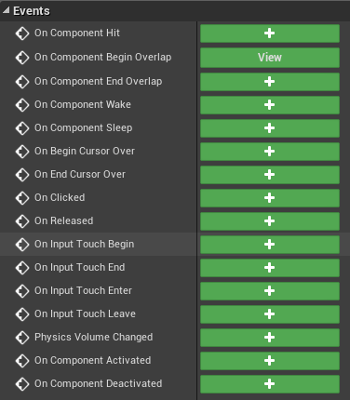
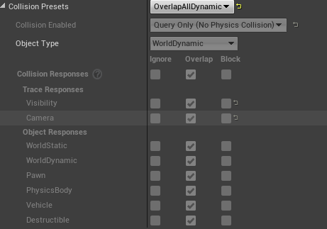
I. Tìm hiểu về va chạm trong Unreal Engine 4.
3. Cách xử lý va chạm.

Slide 8
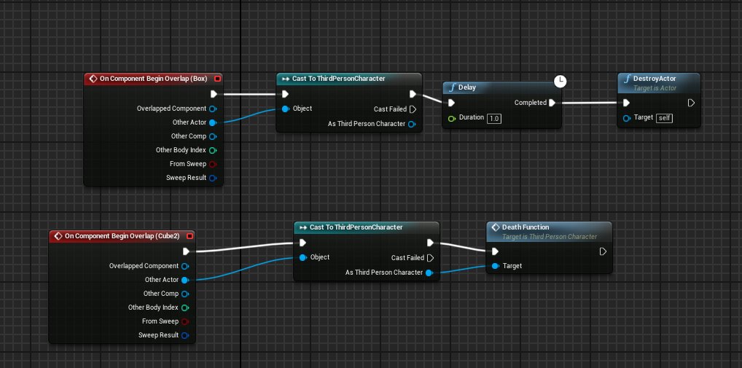
I. Tìm hiểu về va chạm trong Unreal Engine 4.
3. Cách xử lý va chạm.

Slide 9
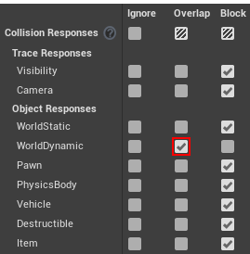
II. Xây dựng 1 logic về xử lý va chạm.
Logic.
- Xử lý va chạm vật thể chính với chuối trên đường di chuyển.
- Khi vật thể chính overlap lên vật thể chuối, chuối sẽ biến mất.
2. Thực hiện.(Sử dụng tiếp tục project ví dụ của tuần 3)
Thiết lập Response collision cho vật cản(Banana):

Slide 10
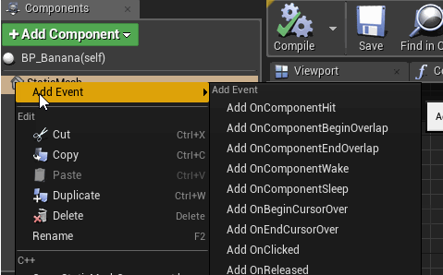
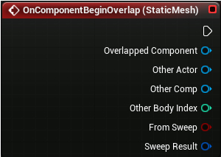
II. Xây dựng 1 logic về xử lý va chạm.
- Add Event

Slide 11
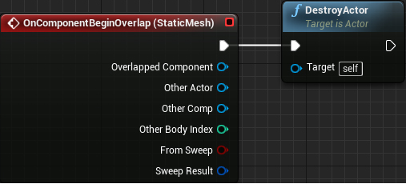
II. Xây dựng 1 logic về xử lý va chạm.
- Xử lý va chạm: Destroy khi va chạm va chạm xảy ra.

Slide 12
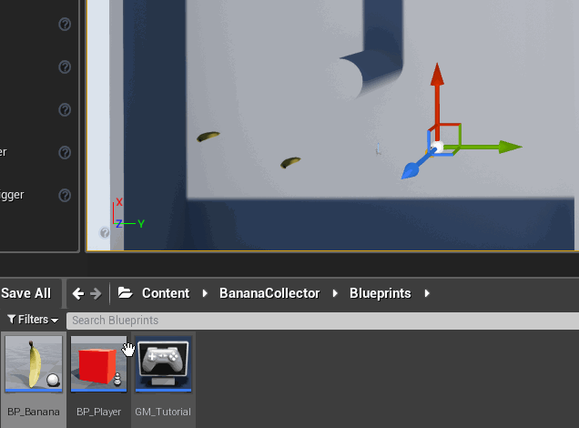
II. Xây dựng 1 logic về xử lý va chạm.
Đặt các vật thể BP_Banana vào Map.
- Hoàn thành xử lý.

Slide 13
Tài liệu tham khảo
https://docs.unrealengine.com/en-US/Engine/Physics/Collision/Overview/index.html
https://www.raywenderlich.com/663-unreal-engine-4-blueprints-tutorial#toc-anchor-017

Slide 14
CÁC CÔNG VIỆC DỰ KIẾN TUẦN TIẾP THEO
Start project.
1. Tạo project
2. Tạo đường chạy cơ bản cho nhân vật.
- Sử dụng cơ chế sinh đường chạy tự động
3. Xây dựng màn chơi cơ bản cho nhân vật.
- Người chơi có thể điều khiển nhân vật chạy nhảy

Slide 15
KHÓ KHĂN – KIẾN NGHỊ - ĐỀ XUẤT

Slide 16

Em xin chân thành cảm Thầy cô và các bạn đã lắng nghe
Q&A

